Slide 1
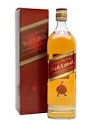
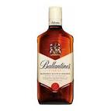
Природни ракии добиени од житни растенија

Slide 2
Како суровина за овие дестилати најчесто се користат :јачмен,рж,пченка и пченица,овес,ори.
Виски (whisky)-се добива од јачмен,овес рж ,пченка.
Дестилатот треба да одлежи во дабови буриња во кој претходно лежело вино порто и шери.
На тој начин ја добиваат златно жолтата боја и специфичниот мирис.

Slide 3
Најпознати виски на пазарот се :
2.Шкотски виски-се добива најчесто од јачмен или др.житни растенија
Maltwhisky (мелтвиски)-добиен од јачменов слад
Grainwhisky (греинвиски)-добиен од др .житни растенија
Најпознати шкотски виски –Black and Wite,Johnny Walker,Ballantines и др.
На пазарот вискито доаѓа како мешавина од виски од разни години-наречен „блендит„ виски

Slide 4
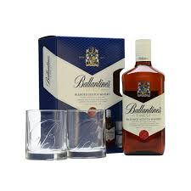
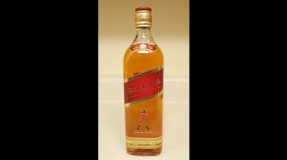
Количеството на алкохол во виските изнесува 40% вол.
Др. Единица што се користи е „ПРУФ„(proof)
Два пруфа одговараат на еден процент алкохол

Slide 5
3.Ирски виски-се добива од рж и овес (начин на добивање како шкотскиот)
4. Американски виски (бурбон виски) има два вида:
Блендит бурбон –ако се произведува од пченка и рж
Стреит бурбон-ако се произведува само од пченка

Slide 6
5.Џин-се добива од комиње од јачмен,рж,овес и пченица
Бистар и безбоен пијалак,содржи 40-45% алкохол
6.Саќе (јапонски пијалок)-се добива од ориз
7.Аквавит-се добива од компир,житни растенија и зачин кумин
8. Штајнхегер -германска житна ракија со додаток на зачини кумин и анис

